Slide 1
TBL
THINKING BASED LEARNING
Robert Swartz
APRENDIZAJE BASADO EN EL PENSAMIENTO CON ENFOQUE COOPERATIVO
Ponente: SUSANA GONZÁLEZ ÁLVAREZ

Slide 2
OBJETIVOS :
Enseñar al alumnado cómo convertirse en buenos pensadores.
Ayudar al alumnado a aprender a utilizar destrezas de pensamiento conectando con el contenido curricular.

Slide 3
CONTENIDOS :
Metodología para enseñar a pensar en el aula al alumnado y esto, lo trasladen a sus experiencias cotidianas.
El profesorado infusione la enseñanza de destrezas de pensamiento en la enseñanza del contenido.
Desarrollo de destrezas de pensamiento crítico, creativo , analítico y relacionadas con la acción.

Slide 4
¿Por qué utilizar esta metodología?
Cambiando las aulas del siglo XXI de
Aulas centradas en el profesor , donde los estudiantes son aprendices pasivos y el aprendizaje se basa en la memoria
A
Aulas centradas en el estudiante, donde son estudiantes activos.

Slide 5
Alumnos centro del aprendizaje
Ingredientes :
Coconstruir un mapa de pensamiento explícito.
Estructurar el aula en grupos de pensamiento/aprendizaje colaborativo.
Guiar el uso de organizadores gráficos especiales para cada pensamiento específico.
Hacer preguntas abiertas y de extensión.
Poner en práctica el refuerzo positivo.
Metacognición.

Slide 6
Piedras angulares de la nuevas aulas del siglo XXI:
Pensamiento
Comunicación
Colaboración

Slide 7
¿Por qué utilizar destrezas de pensamiento?
Porque todo el mundo piensa, pero no todo el mundo piensa con el cuidado y la habilidad que debería .
Porque realizamos un pensamiento : superficial, precipitado, de miras estrechas, poco claro, desorganizado.

Slide 8
¿Cuándo ocurre esto?
Cuando:
Tomamos decisiones
Resolvemos problemas
Predicciones
Explicamos causas
Argumentamos
Comparamos y contrastamos
Pensamos en hacer algo diferente
Y en muchas otras formas de pensamiento ordinario…

Slide 9
¿Qué es una destreza de pensamiento?
Llamamos destreza de pensamiento a:
Realizar un tipo específico de pensamiento de manera cuidadosa, con destreza.

Slide 10
¿Por qué enseñar a pensar?
El Eco Coche 2019 es un coche moderno,
atractivo, ingenioso,
potente y que cuida el
medio ambiente. El Eco,
con su poderoso
motor eléctrico,
fascina a todos los
conductores, tanto a
los jóvenes como a los
más experimentados.
Su tamaño, innovadora
imagen y precio asequible hacen
que la gente se pare y piense en
llevárselo a casa . Ecología y potencia
nunca han estado tan cerca.

Slide 11
Tipos importantes de pensamiento que deberíamos enseñar a nuestros alumnos a utilizar cuidadosamente
A. GENERAR IDEAS / SÍNTESIS B. CLARIFICAR IDEAS / ANÁLISIS
Desarrollar Ideas Creativas 1. Analizar ideas
Composición 2. Analizar argumentos
B. Analogía/Metáfora
C. EVALUAR LA RAZONABILIDAD DE LAS IDEAS / EVALUACIÓN
Evaluar información básica
Inferencias
PENSAMIENTO ENFOCADO EN ACCIONES
Toma de decisiones
Resolución de problemas

Slide 12
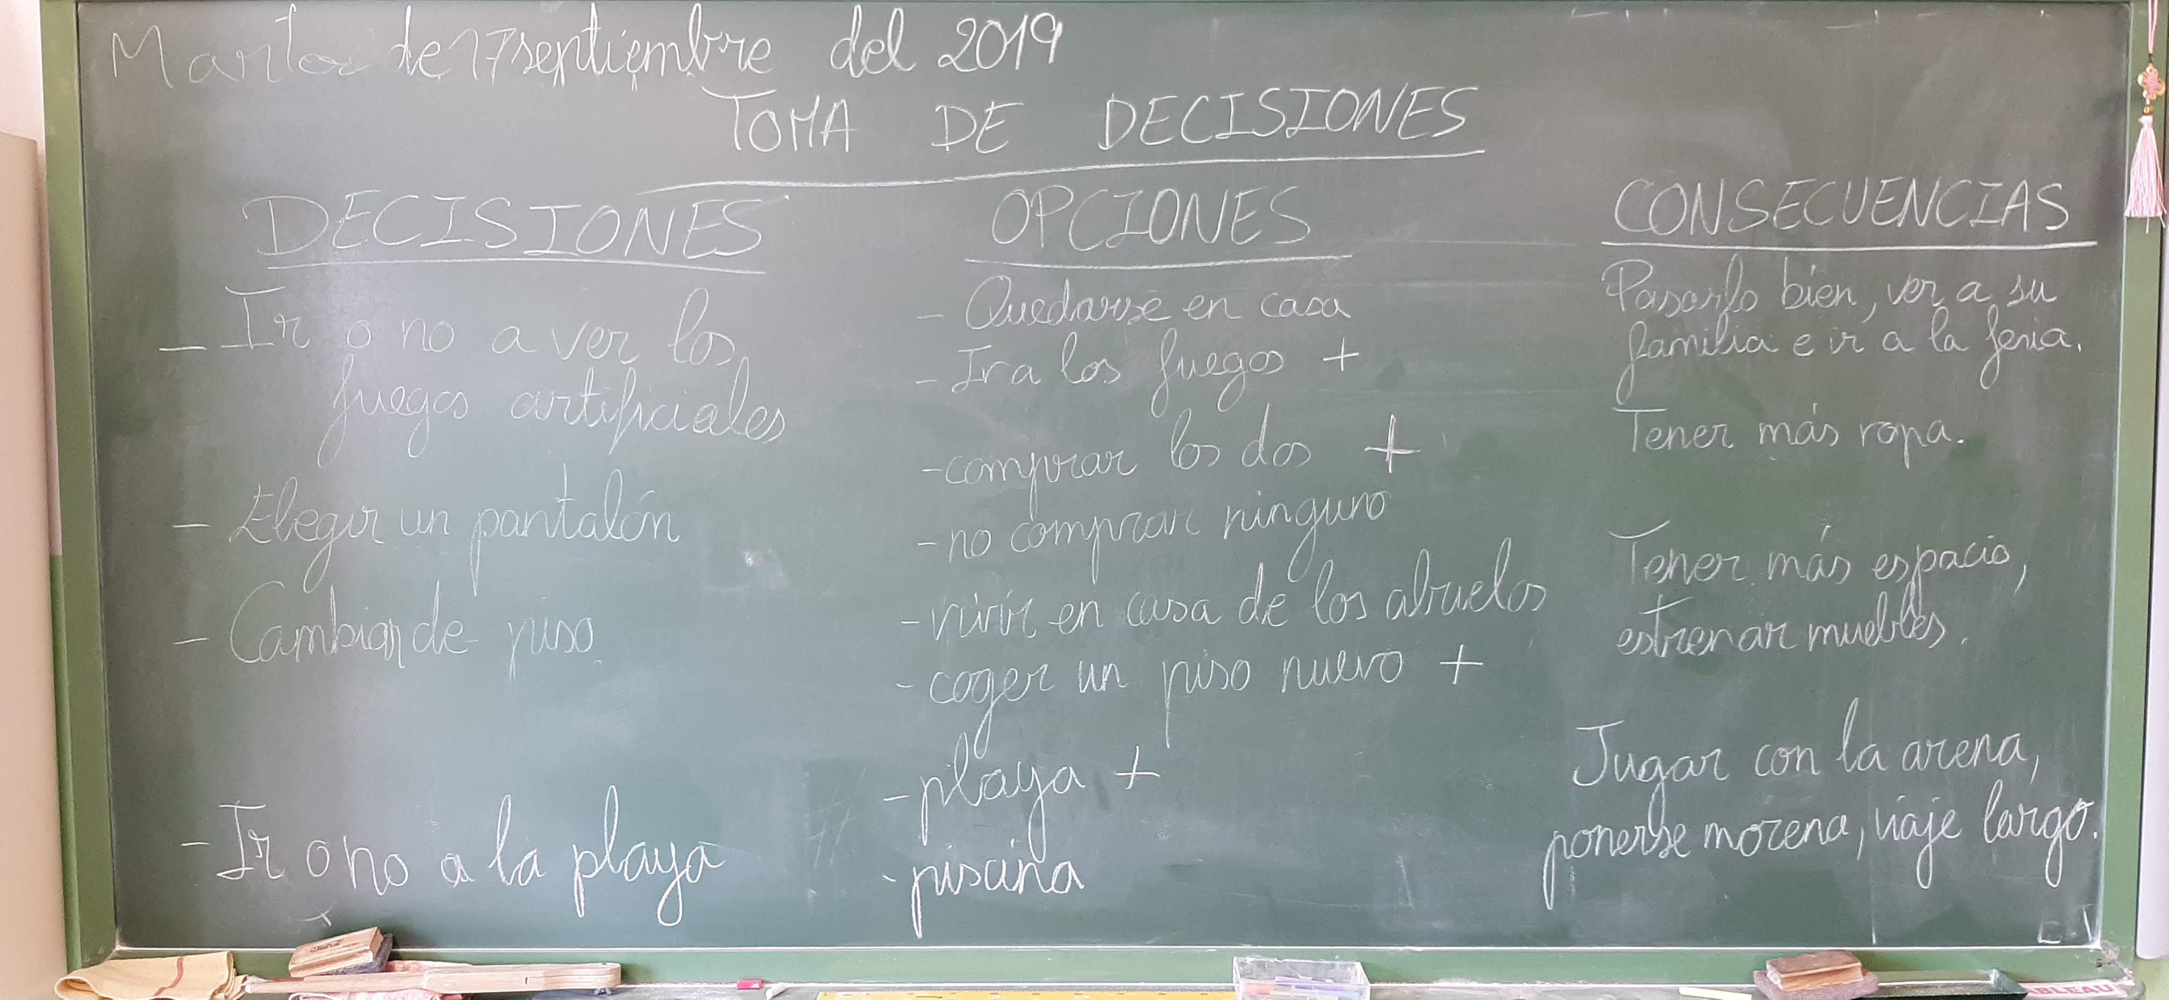
TOMA DE DECISIONES

Slide 13
TOMA DE DECISIONES CON DESTREZA
¿Qué hace necesaria la decisión?
¿Cuáles son mis opciones?
¿Cuáles son las pro y contra consecuencias probables de cada opción?
¿Qué importancia tienen las consecuencias ?
¿Qué opción es la mejor a la luz de las consecuencias ?

Slide 14
ELEGIR
¿ Cuáles son algunas de las cosas que puedo hacer?
¿ Qué pasaría si hago estas cosas ?
¿ Qué será bueno hacer?

Slide 15
TOMA DE DECISIONES

Slide 17
RESOLUCIÓN DE PROBLEMAS
OBJETIVOS
Explicar cuál es el problema , desarrollar y describir las posibles soluciones.
Identificar las consecuencias positivas y negativas de las posibles soluciones.
Modificar cada solución para lograr la mejor versión.
Evaluar cuál de estas posibles soluciones es la mejor y explicar por qué eligieron esa solución.

Slide 18
¿Qué implica resolver problemas con destreza ?
Identificar una situación como problemática.
Definir el problema.
Generar posibles soluciones.

Slide 19
RESOLUCIÓN DE PROBLEMAS CON DESTREZA
¿ Cuál es la situación que genera el problema?
¿ Cuál es el problema ?
¿ Cuáles son posibles soluciones ?
¿ Qué pasaría si solucionaras el problema de cada una de estas formas ?
¿ Cuál es la mejor solución para el problema ?

Slide 20
RESOLUCIÓN DE PROBLEMAS CON DESTREZA (Infantil-Primero y Segundo de E. Primaria)
¿ Cuál es el problema ?
¿ Cuáles son las posibles soluciones ?
¿ Qué pasaría si solucionaras el problema de cada una de estas formas ?
¿ Cuál es la mejor solución para el problema ?

Slide 21
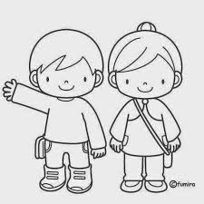

Slide 22
PROBLEMAS
Define el problema.
¿ Qué puedo hacer para ________ ?

Slide 23
RESOLUCIÓN DE PROBLEMAS

Slide 24
PENSAR SOBRE CÓMO HEMOS PENSADO.
Tipo de pensamiento que hemos usado.
Preguntas que nos hemos hecho a lo largo del proceso.
¿ Es buena idea resolver un problema así ?
¿ Prefieres trabajar en grupos o individualmente ? ¿ Por qué ?
La próxima vez que tengas que solucionar un problema , ¿ lo harás así?

Slide 25
COMPARAR Y CONTRASTAR
El alumnado aprenderá a comparar y contrastar con destreza identificando las similitudes y diferencias más significativas y reflexionando sobre ellas para extraer grandes ideas que les permitan llegar a una conclusión original sobre las dos cosas que están comparando y contrastando.

Slide 26
COMPARAR Y CONTRASTAR
¿ En qué son similares ?
¿ En qué son diferentes ?
¿ Qué semejanzas y diferencias son importantes ?
¿ Qué grandes ideas vienen a nuestra mente por las semejanzas y diferencias significativas ?
¿ Qué conclusión se sugiere por las semejanzas y diferencias ?

Slide 28
PENSAR- JUNTARSE - COMPARTIR
Tipos de preguntas
Preguntas de clarificación
¿Qué quieres decir con……?
Preguntas de elaboración
¿ Me puedes decir algo más de…?
Preguntas de desafíos
¿ Por qué has dicho….? ¿Ejemplos?

Slide 29
LLEGAR A UNA CONCLUSIÓN
Repasa las semejanzas y diferencias importantes que has enumerado.
Basado en ellas , formula una idea importante acerca de …… que las mismas te sugieran .
No repitas o resumas lo que has enumerado. Tu conclusión debe ser una idea nueva ( una idea que conecte algunos de los patrones /ideas que hayas identificado anteriormente )

Slide 30
PENSAR SOBRE CÓMO HEMOS PENSADO
¿ Qué hicimos para comparar y contrastar las dos culturas de nuestro análisis ? ¿ En qué pensasteis primero ? ¿ Y luego?
¿ En qué se diferencia el proceso de Comparar y Contrastar de solo identificar similitudes y diferencias ?
¿ Resultó útil el organizador gráfico ?
¿ Pensáis que esta es una manera eficiente de pensar acerca de dos cosas ?
¿ Cómo lo harías la próxima vez ?
¿ En qué otras situaciones podrías utilizar este tipo de pensamiento ?

Slide 31
DETERMINAR LA RELACIÓN ENTRE PARTES Y TODO
La clave para entender las relaciones entre las partes y el todo es comprender qué hacen las partes en relación con el todo , no solo cuál es su apariencia a primera vista.

Slide 32
DETERMINAR CON DESTREZA LA RELACIÓN PARTES-TODO
¿ Cuál es el todo ?
¿ Qué partes componen el todo ?
Respecto a cada parte, ¿ qué pasaría si faltase ?
¿ Cuál es la función de cada parte ?
¿ Cómo funcionan juntas las partes para convertir el todo en lo que es o permitirle hacer lo que hace ?

Slide 33
PENSAR SOBRE CÓMO HEMOS PENSADO
¿ Qué tipo de pensamiento acabáis de realizar ?
¿ Cómo habéis llegado a decidir las partes que conforman el todo ?
¿ Os ha resultado útil esta forma de trabajar ?

Slide 34
NUEVOS CONTENIDOS
Analizar poemas: función de las rimas o de los versos.
Máquinas.
Componentes del sistema climático.
Interacción entre varios grupos de la sociedad.
División.
Partes de una flor.
Instrumentos musicales.
Ecosistemas.
Los sentidos.
Las partes del cuerpo.
Partes de una historia o cuento.

Slide 35
SECUENCIACIÓN
Todas las secuencias suponen el mismo proceso básico: colocar una cosa o idea después de otra según un criterio. Las características que seleccionemos para secuenciar dependerán de nuestros propósitos.

Slide 36
TIPOS DE SECUENCIA
ORDEN ALFABÉTICO
ORDEN CRONOLÓGICO:
- Análisis de una operación.
- Cadenas causales de eventos o acciones que conducen a otros.
- Ciclos

Slide 37
Título de la lección
¿Qué pasó con la cola de la rana?

Slide 38
OBJETIVOS
-Contenido
Ser capaces de ordenar lo que sucede en una historia, realizando una secuencia lógica y explicando por qué es así.
Ser capaces de escribir su propio cuento con una secuenciación lógica.
-Destreza de pensamiento
Ser capaces de hacer una secuenciación con destreza teniendo en cuenta qué tipo de secuencia sirve mejor al propósito de la secuenciación, y definiendo los criterios que les servirán para ubicar los objetos en la secuencia según los criterios definidos.

Slide 39
MÉTODOS Y MATERIALES
-Contenido
Deberán secuenciar un cuento usando un orden cronológico. Utilizamos un cuento.
La metodología será activa, siendo el estudiante el protagonista de la lección y donde habrá una interacción a través de la formulación de una serie de preguntas.
-Destreza de pensamiento
Mapa de pensamiento y organizador gráfico.
Grupos de 3 o 4 para realizar un trabajo colaborativo.

Slide 40
LECCIÓN
Introducción al contenido y a la destreza de pensamiento.
¿Qué es secuenciar?
¿Cómo podemos ordenar?
El nacimiento de una planta ,¿qué tipo de secuencia sirve mejor para este propósito?
Primero buscamos el fin que tiene secuenciar y el tipo de secuencia que sirve mejor a este propósito, después buscamos los criterios que deben usarse (el docente ayuda) y, por último, cómo encaja cada objeto en la secuencia , basándonos en los criterios que hemos elegido.

Slide 41
SECUENCIACIÓN CON DESTREZA
¿Cuál es el objetivo de esta secuenciación?
¿Qué tipo de secuencia servirá mejor a este propósito?
¿Qué criterios deben utilizarse para ubicar los elementos en este tipo de secuencia ?
¿Cómo encaja cada elemento en la secuencia basándonos en esos criterios?

Slide 42
Pensar activamente
Repartimos los organizadores gráficos.
Leer la historia :
Pasado un tiempo, notaron ¡qué su cuerpo estaba cambiando! ¡Estaban perdiendo su cola! ¡Y les estaban saliendo patas!
Era un día primaveral y Doña Rana estaba sentada en su charca buscando un bonito lugar en el agua donde dejar sus huevos. Le pareció que el lugar más apropiado sería debajo de unos juncos muy hermosos.
¡Oh, qué maravilla! Uno de ellos se dio cuenta de que eran iguales que Doña Rana. ¡Sí! ¡Aquella rana que siempre estaba sentada en su charca! Y comprendieron que se habían convertido en rana. Y juntos vivieron felices en la charca.
La charca estaba muy tranquila , pero de repente empezaron a salir un montón de renacuajos de los huevos que nadaban en busca de su mamá. Buscaban y buscaban y no encontraban a nadie que se les pareciera.

Slide 43
¿Qué es esto? Respuestas Entonces, ¿qué queremos secuenciar? Respuestas ¿Cuál es el objetivo de esta secuenciación? Respuestas ¿Qué tipo de secuencia servirá mejor a este propósito? Respuestas ¿Qué criterios deben utilizarse? Respuestas Ordenan las partes del cuento y dicen por qué.

Slide 44
PENSAR SOBRE CÓMO HEMOS PENSADO
¿Qué tipo de pensamiento hemos trabajado ?
¿Y qué hemos hecho para secuenciar?
¿Ha sido útil secuenciar el cuento para entender y conocer más cosas de la metamorfosis de las ranas?
¿Os ha ayudado el organizador gráfico?¿En qué?
¿Es esta una buena manera de secuenciar varios objetos?

Slide 45
NUEVOS CONTENIDOS
Hechos históricos.
Procesos de crecimiento de animales o plantas.
Historias o cuentos.
Nuestras vidas.
Rutinas.
Exploradores europeos.
Inventos.
Avances sociales.
Estudiar la cadena de causas y efectos que condujeron a importantes guerras y efectos que condujeron a importantes guerras o a grandes eventos históricos.
Procedimientos científicos.
Reconstruir la secuencia de interacciones entre los personajes de una novela.
Planificar un proyecto en clase de tecnología para completar tareas de diseño.
Resolución de problemas en matemáticas.

Slide 46
ACTIVIDAD OPCIONAL DE EXTENSIÓN DE CONTENIDO
Dibujar la metamorfosis de la rana.
Escribir una extensión del cuento.

Slide 47
RANKING
Ranking de acciones o cosas es una forma especializada de secuenciar e implica hacerlo por cantidad o por cualidad.
También tenemos que clarificar el propósito que perseguimos.

Slide 48
SECUENCIAR EN RANKING CON DESTREZA
¿Qué cosas queremos poner en ranking?
¿Cuál es el objetivo de este ranking?
¿Qué cualidades determinan dónde se posiciona el objeto?
¿En qué grado cada uno de los elementos satisface estas cualidades?
¿Dónde posicionaríamos estos elementos y por qué?

Slide 49
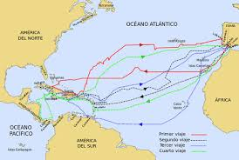
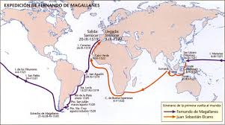

Slide 51
PENSAR SOBRE CÓMO HEMOS PENSADO
¿Qué tipo de pensamiento hemos trabajado?
¿Qué hemos hecho para secuenciar?
¿Ha sido útil secuenciar en ranking?
¿Os ha ayudado el organizador gráfico? ¿En qué?

Slide 52
CLASIFICACIÓN
La clasificación conlleva colocar cosas individuales en categorías apropiadas sobre la base de las características que definen a dichas categorías.
Propósitos :
Para ayudarnos a seleccionar algo que necesitamos.
Para proteger las cosas de daños o perjuicios.
Para ayudarnos a determinar propiedades o relaciones importantes.

Slide 53
CLASIFICACIÓN DESCENDENTE
Se llama así porque ya conocemos de antemano los grupos o categorías en los que queremos clasificar nuestros objetos.

Slide 54
Título de la lección
ANIMALES

Slide 55
OBJETIVOS
Contenido
Ser capaces de clasificar diferentes animales vertebrados según sus características y de explicar por qué los han clasificado así.
Destreza de pensamiento
Ser capaces de clasificar diferentes objetos con destreza buscando las características que definen cada categoría, describiendo las características de los objetos que van a clasificar y clasificando los objetos en las categorías correspondientes.

Slide 56
MÉTODOS Y MATERIALES
Contenido
Expondrán las características generales de cada grupo de animales vertebrados: mamíferos, aves, peces, anfibios y reptiles.
Buscarán las características de los animales que tienen que clasificar.
Se utilizarán fotos de estos animales.
Destreza de pensamiento
Mapa de pensamiento y organizadores gráficos.
Preguntas abiertas de clarificación, elaboración y desafío para guiar al alumnado en el proceso de pensamiento.
Grupos de 3 o 4.
Reflexión metacognitiva.

Slide 57
LECCIÓN
Introducción al contenido y a la destreza de pensamiento.
¿Cómo podemos agrupar los medios de transporte? Respuestas.
¿Qué características tienen los medios terrestres? Respuestas.
¿Y los marítimos?
¿Y los aéreos?
Ejemplos de medios de transporte para clasificarlos. ¿Qué deberíamos analizar de cada uno de ellos?
¿ A qué grupo pertenecen?
Acabamos de hacer una clasificación descendente.

Slide 58
CLASIFICACIÓN DESCENDENTE
¿En qué categorías quieres clasificar los objetos?
¿Cuáles son las características definitorias de dichas categorías?
¿Cuáles son las características de los objetos?
Basándonos en sus características, ¿en qué categorías se organizan los objetos?

Slide 59
2. Pensar activamente
Vamos a poner en práctica la destreza de pensamiento: clasificación descendente.
Grupos de 3 o 4.
Organizador gráfico. ¿Qué queremos clasificar?
¿En qué grupos o categorías clasificamos los animales vertebrados ?
Escribir las características que los definen para ello trabajan en grupo. Ponemos en común.
Dejamos la parte de abajo sin rellenar.
Entregamos los animales y el otro organizador gráfico. Ponemos el animal, sus características y cómo lo clasifico.
Volvemos al primer organizador para terminar, ¿en qué categorías se organizan los objetos?

Slide 60
PENSAR SOBRE CÓMO HEMOS PENSADO
¿Qué tipo de pensamiento hemos trabajado?
¿Qué pasos hemos seguido?
¿Os ha resultado útil pensar en las características de cada objeto para poder clasificarlo?
¿Os ha ayudado a conocer mejor cada objeto y sus características ?

Slide 61
EXTENSIÓN DE LA DESTREZA DE PENSAMIENTO
Clasificar plantas.
Alimentos.
Palabras: sustantivos, verbos y adjetivos.
Figuras geométricas.
Tipos de triángulos.
Sistemas económicos.
Sistemas políticos.

Slide 62
EXTENSIÓN DEL CONTENIDO
Investigar cada alumno de un animal.
Escribir una redacción.

Slide 63
CLASIFICACIÓN ASCENDENTE
Es la manera en la cual la mente humana clasifica.
2 pasos: - poner las cosas juntas.
- poner nombre a ese conjunto.
Cuando tenemos muchos objetos y no los conocemos bien, o sí los conocemos y queremos clasificarlos de una forma diferente, utilizamos este tipo de pensamiento.
Primero, buscamos las características y las agrupamos, después ponemos nombre a cada grupo de elementos y vemos que subgrupos se pueden identificar. Por último, qué objetivos podemos lograr clasificando estos elementos según sus características.

Slide 64
Título de la lección
Libros

Slide 65
OBJETIVOS
Contenido
Ser capaces de clasificar libros de varias maneras diferentes saber reconocer que las distintas clasificaciones nos arrojarán información diversa (lengua, uso, imágenes, género…..)
Destreza de pensamiento
Ser capaces de identificar características definitorias de las diferentes clases y saber reconocer que el objetivo de esta clasificación es determinar las características definitorias y explicativas.

Slide 66
MÉTODOS Y MATERIALES
Contenido
Trabajar en grupos de aprendizaje colaborativo (4 a 6 personas). Cada grupo necesitará rotuladores de colores, un trozo grande de papel y libros de gran variedad.
Destreza de pensamiento
Los estudiantes son guiados mediante las preguntas y las instrucciones del docente, con el fin de clasificar libros. Crearán un mapa conceptual para ilustrar dicha clasificación. Un organizador gráfico guiará el pensamiento de los alumnos.

Slide 67
LECCIÓN
Introducción al contenido y a las destrezas de pensamiento.
Pensad en alguna ocasión en la hayáis tenido que ordenar o clasificar varios objetos. Describidla. ¿Cuál era el propósito de esa clasificación?¿Qué características de los objetos eran importantes para vosotros a la hora de hacer esa clasificación?
¿Cómo ha influido el propósito de la clasificación en la característica que habéis elegido?

Slide 68
CLASIFICACIÓN ASCENDENTE
¿Cuáles son los objetos que necesitan ser clasificados?
¿Cuáles son las características de cada uno de estos objetos?
Identifica las características que un objeto o más tienen y agrúpalos.
¿Qué nombre puedes usar para clasificar el grupo de los elementos que comparten estas características?
¿Qué subgrupos puedes identificar?

Slide 69
2. Pensar activamente
¿Cuáles son los objetos que necesitan ser clasificados?
¿Qué características tienen cada uno de estos objetos?
Entregar los posits.
Identificad las características de los libros. Poned posits en la tapa de los libros, en cada uno debe poner el título y una característica corta y concisa.
Juntad los posits que pongan lo mismo.
En grupos, unid los posits que sean exactamente iguales de todos los compañeros.
En el organizador gráfico, uno escribe las categorías que hemos sacado iguales y los tipos de categorías. Las unimos con líneas.
En la red de clasificación, escogemos un tipo de categoría y la colocamos en el centro. En los recuadros de alrededor escribimos las características que hayamos unido a ese tipo de categoría; si no tenemos para rellenar todos los recuadros intentamos hallar más características y las ponemos.
Por último, construir un diagrama de forma libre que represente la clasificación de los libros en la supercategoría que hemos seleccionado.
Cada grupo expone su diagrama.

Slide 70
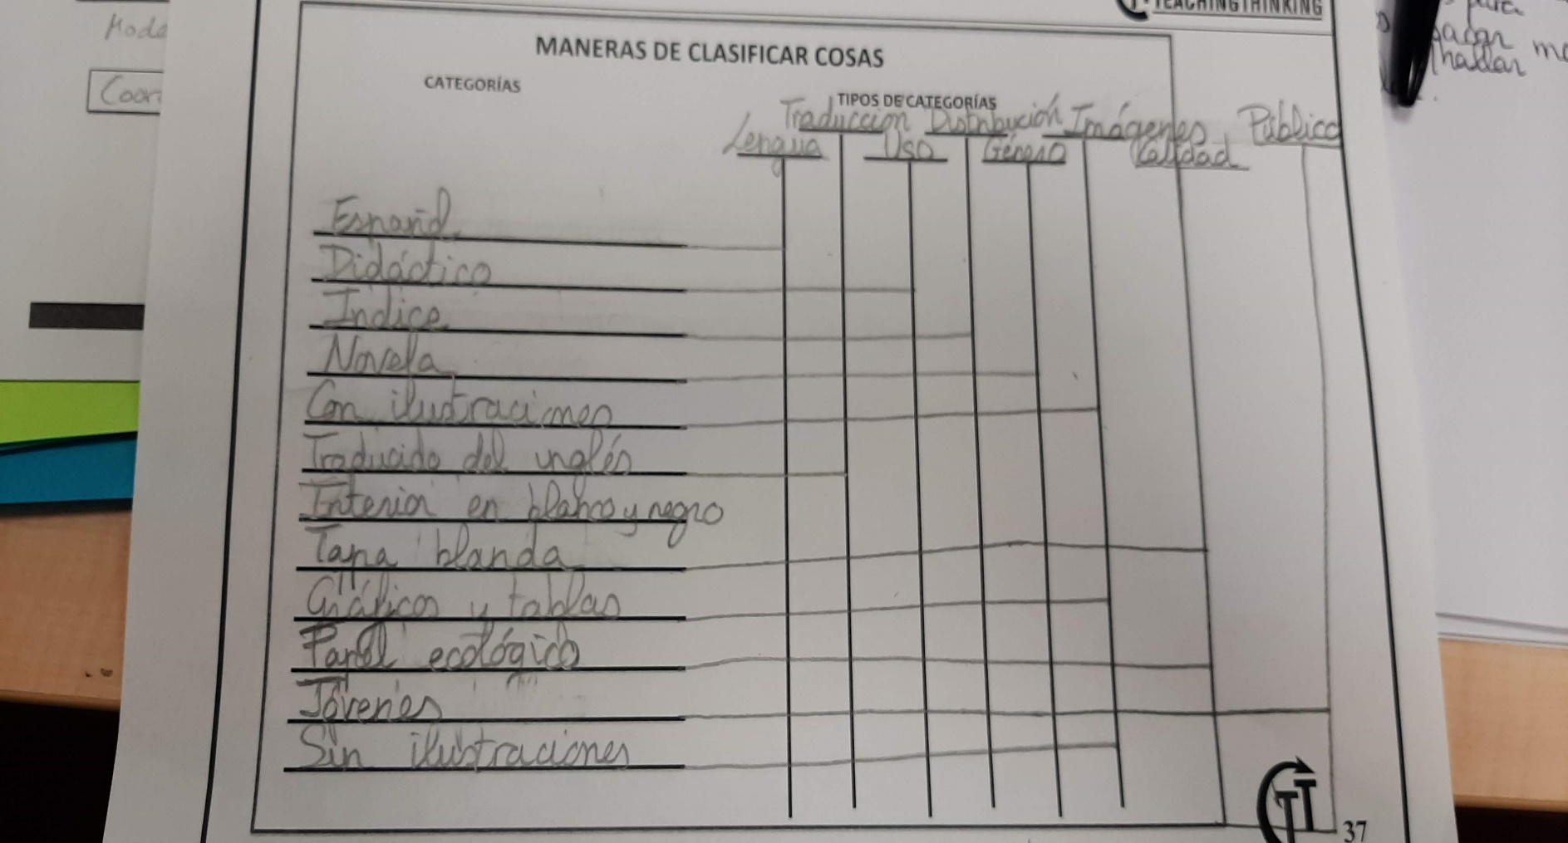

Slide 71
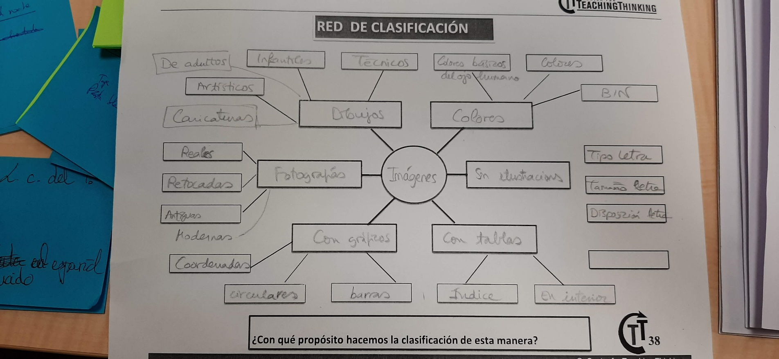

Slide 72
PENSAR SOBRE CÓMO HEMOS PENSADO
¿Cómo habéis procedido con la clasificación de libros?
¿Qué habéis pensado en primer lugar, en segundo lugar y al final?
¿En qué sentido es diferente el modo en el que has clasificado las cosas con este tipo de clasificación?¿Qué modo prefieres?¿Por qué?

Slide 73
EXTENSIÓN DE LA DESTREZA DE PENSAMIENTO
Clasificar animales.
Clasificar alimentos.
Clasificar en una tienda ropa para ayudar a encontrarla o por precio.

Slide 74
EXTENSIÓN DEL CONTENIDO
Clasificar los libros según el país del autor.
En función de su temática.

Slide 75
Bibliografía
ROBERT SWARTZ. Pensar para aprender. Cómo transformar el aprendizaje en el aula con el TBL.
Biblioteca Innovación Educativa. SM
Coordinado por Robert Swartz. Pensar para aprender en el aula. Lecciones de Aprendizaje Basado en el Pensamiento para Educación Primaria.
Biblioteca Innovación Educativa. SM

